Slide 1
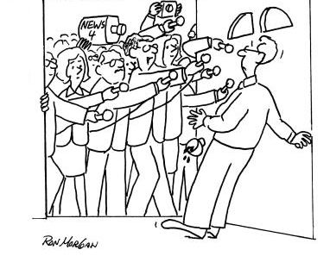
Reportažas

Slide 2
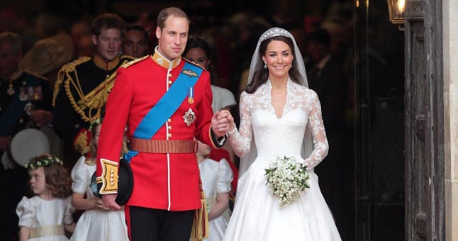
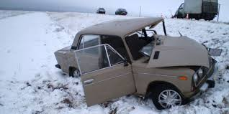
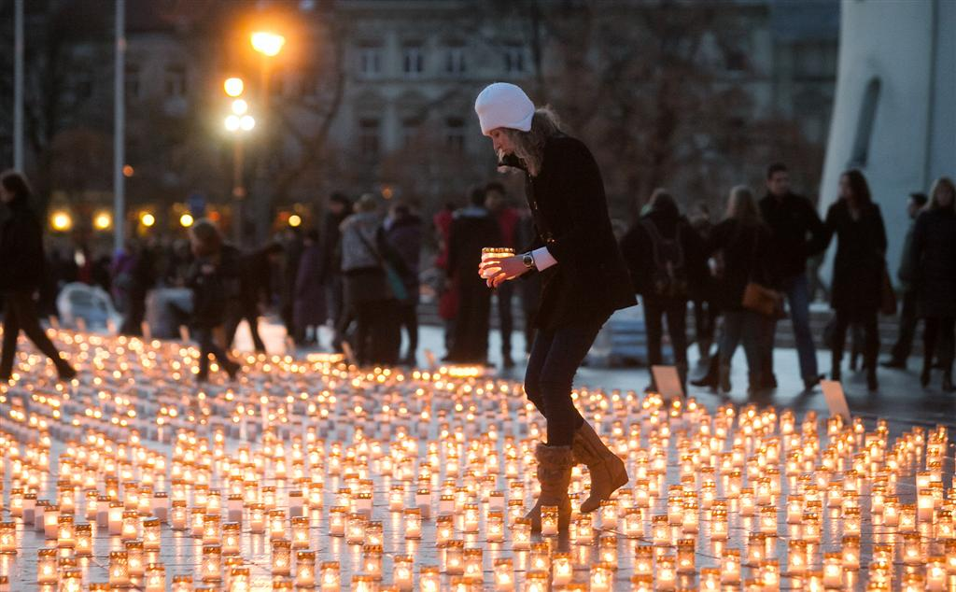
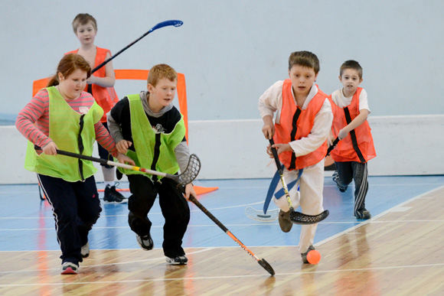
Kas yra reportažas, kur esate girdėję, matę reportažų?

Slide 3
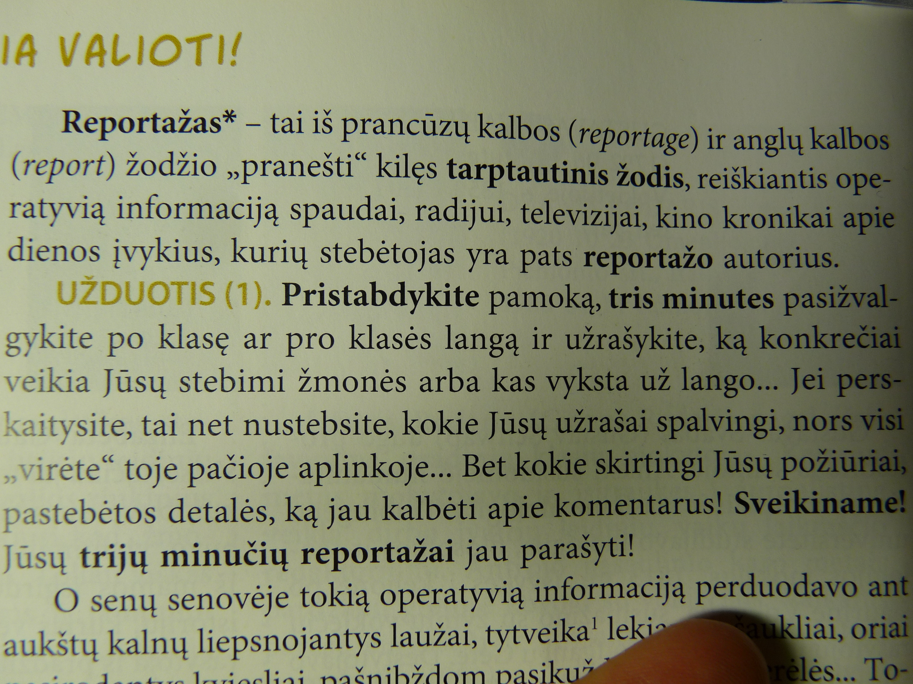

Slide 4
Reportažo pvz.

Slide 5
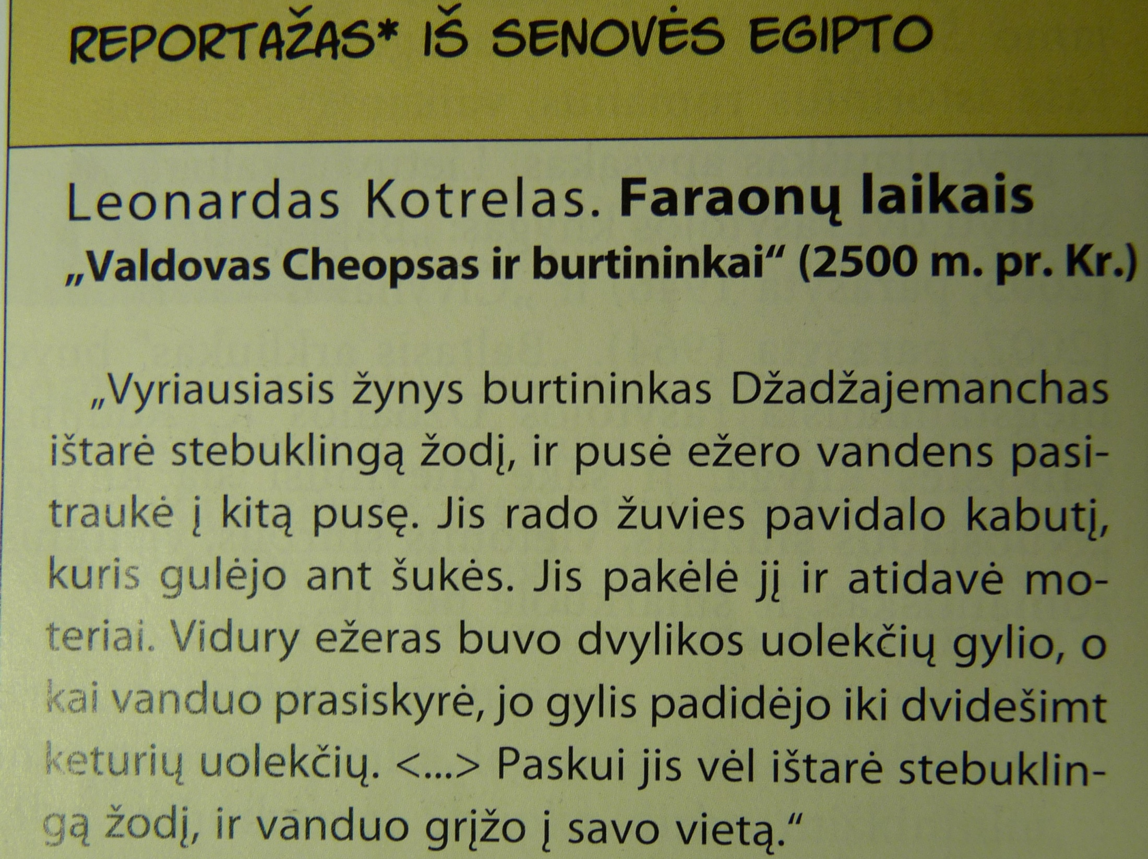
Kuriame reportažą

Slide 6
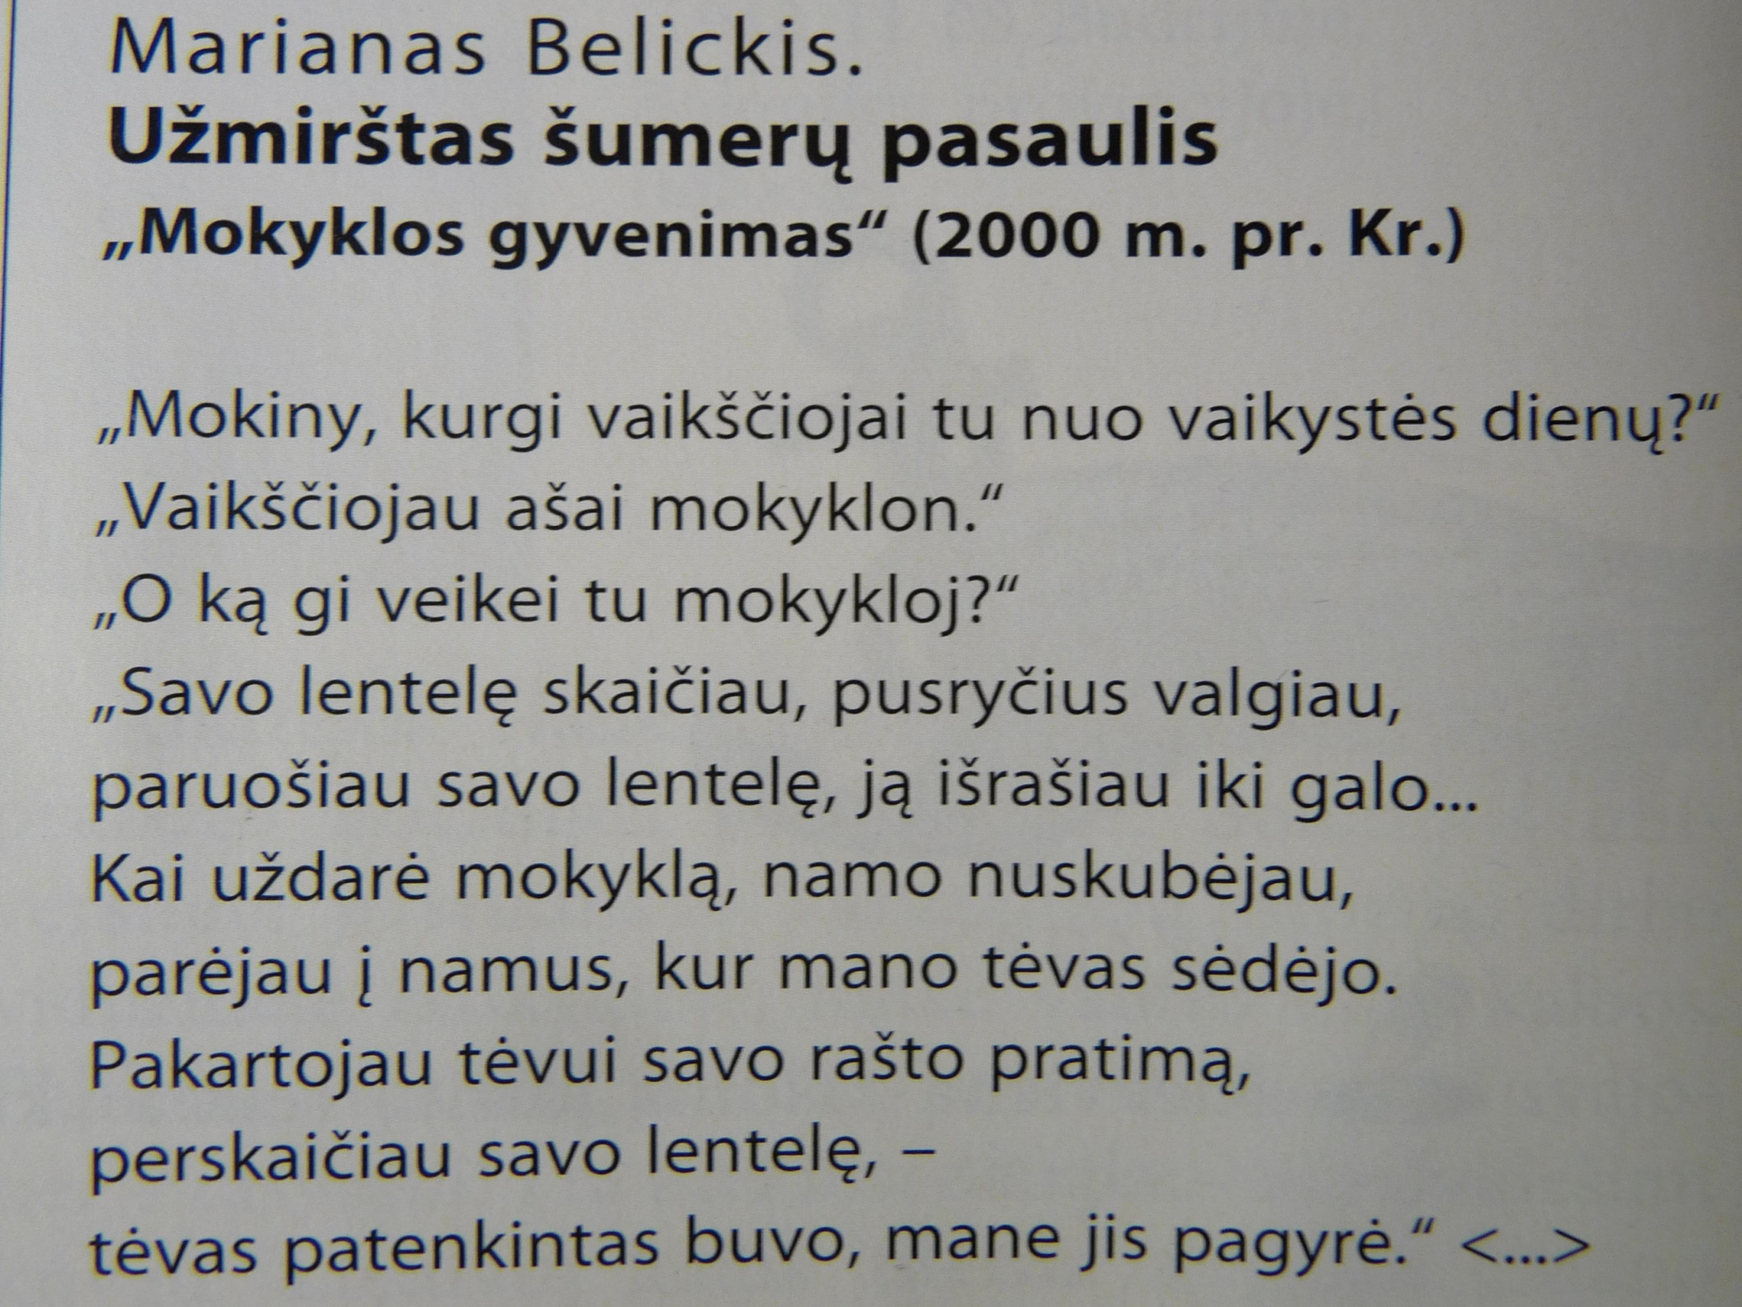

Slide 7
Reportažas apie mokyklą
A. Valgykla
B. Skaitykla –biblioteka
C. Medicinos seselės kabinetas
D. Sporto salė

Slide 8
Reportažo pradžia
Laikas,
(prieš pamokas, ilgoji pertrauka, po pamokų...)
Vieta
Tikslas
(Pasakyti ką nors intriguojančio, pareklamuoti, nušviesti įvykius, iškelti baisią paslaptį...)

Slide 9
Mūsų reportažas apie mokyklą
Įvykiai | Pastabos, pastebėjimai, detalės
1.
2.
3.
4.
5.

Slide 10
Pabaiga
Kaip atrodo buvęs mūšio laukas? Kaip buvo išspęsta situacija, ar ji buvo išspręsta?

